Slide 1
常年期第八主日
2022年 2 月 27日
感 恩 祭 宴
主 題
人格,道德,信仰
彌撒也是一個宴會,是「天地人和」的大共融
是天上人間大生命的聖事= 標記與工具

Slide 2
恭讀德訓篇 27:5-8
篩篩子，總留下一些渣滓；人的言談，也總有一些不乾不淨。
爐火試煉陶匠的陶器；言談試驗人的人格。一棵樹的栽培，可由它所結的果實看出來；同樣，一個人的心意，也可從他思想後，所說的話看出來。
一個人沒有發言以前，不要讚美他，因為人的好壞，從言談中，才可見到。
——上主的話。 眾:感謝天主

Slide 3
恭讀聖保祿宗徒致格林多人前書 15:54-58
弟兄姊妹們：幾時這可朽壞的，穿上了不可朽壞的；這可死的，穿上了不可死的，那時，就要應驗經上所記載的：「在勝利中，死亡被吞滅了。」「死亡！你的勝利在那裡？死亡！你的刺在那裡？」
死亡的刺，就是罪過；罪過的權勢，就是法律。感謝天主，他賜給了我們，因我們的主耶穌基督，所獲得的勝利。
1/2

Slide 4
所以，我親愛的弟兄，你們要堅定不移，在主的工程上，該時常發奮勉力，因為你們知道，你們的勤勞，在主內決不會落空。——上主的話。
眾:感謝天主
2/2

Slide 5
恭讀聖路加福音 6:39-45
那時候，耶穌對門徒講了這個比喻：瞎子豈能給瞎子帶路？不是兩人都跌在坑裡嗎？沒有徒弟勝過師父；凡受過完備教育的，僅相似自己的師父而已。
怎麼，你看見你兄弟眼中的木屑，而不理會你眼中的大樑呢？你怎能對你的兄弟說：兄弟，讓我取出你眼中的木屑吧！而你竟看不見自己眼中的大樑呢？假善人啊！先取出你眼中的大樑，
1/2

Slide 6
然後才看得清楚，以便取出你兄弟眼中的木屑。
「沒有好樹結壞果子的，也沒有壞樹結好果子的。每一棵樹的好壞，憑它的果子，就可認出來。人從荊棘上，收不到無花果；從茨藤上，也摘不到葡萄。善人從自己心中的善庫，發出善來；惡人從惡庫中，發出惡來；因為心裡充滿什麼，口裡就說什麼。」—基督的福音。
眾：基督，我們讚美你！
2/2

Slide 7
常年期第八主日
2022年 2 月 27 日
主 題
人格,道德,信仰
——人的成熟,道德的成熟,信仰的成熟——
(德27:5-8,;格前15:54-58;路6:39-45)
講道解釋天主聖言,指出它如何指導我的生命
證道是為天主作證,證明天主的話是可信的和可行的

Slide 8
言談試驗人的人格;人的好壞,從言談中,才可見到.
死亡!你的勝利在哪裡?死亡!你的刺在哪裡?該時常發奮勉力,你們的勤勞,在主內決不會落空.
瞎子豈能給瞎子帶路?怎麼,你看見你兄弟眼中的木屑,而不理會你眼中的大樑呢?善人從自己心中的善庫,發出善來.

Slide 9
言談試驗人的人格;人的好壞,從言談中,才可見到.
巧言令色,鮮矣仁(孔子)
一日不讀書,言語無味;三日不讀書,面目可憎.(黃庭堅)
腹有詩書氣自華.(蘇東坡)
適時良言,可興家國;三姑六婆,實淫盜之媒(三朋六叔;朱子治家格言)→蝴蝶效應

Slide 10
死亡!你的勝利在哪裡?死亡!你的刺在哪裡?該時常發奮勉力,你們的勤勞,在主內決不會落空.
死亡是生命的改變,不是毀滅;回歸父家. 天詔須來咸反其本,靈魂歸去長依厥親
給近人和世界帶來「天堂」者,進天堂;給後輩鄰人帶來「地獄」者,下地獄.
願:出生時哭,人人笑;死時笑,人人哭.
聖德在努力,進天堂也在努力,決不落空.

Slide 11
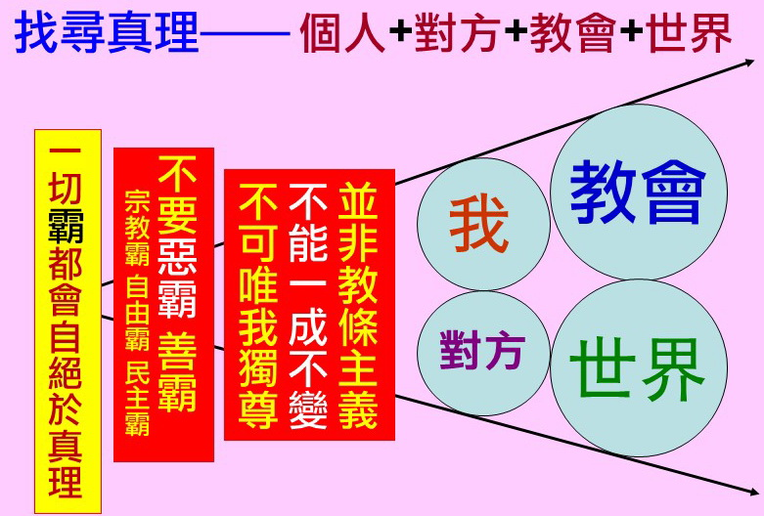
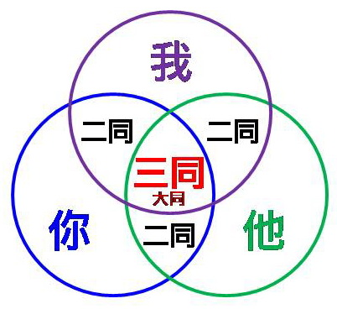
瞎子豈能給瞎子帶路?怎麼,你看見你兄弟眼中的木屑,而不理會你眼中的大樑呢?善人從自己心中的善庫,發出善來.
你怎知自己不是瞎子?你眼中的是大樑或木屑?行善源自「善庫」(惡庫)?
求同存異

Slide 12
大概三十多年前,我在台灣一個國際研討會中,作我的第一次公開講話,題目是: 「人的成熟,道德的成熟,信仰的成熟」,好長的題目!
Thirty years ago, I had my first public speech at an international symposium in Taiwan. I was assigned to speak on a topic with a long title: “Personal Maturity, Moral Maturity, Religious Maturity”.

Slide 13
我本來有點認為這麼長的題目,真像 「老太婆的裹腳布」,又臭又長.但當我仔細思量如何下筆時,才發覺, 這題目有很深的哲理.
At first, I thought such a long title sounded like the cloth that bound the feet of old Chinese women in past ages, smelly and long. But when I was pondering how to start writing, I realized the topic actually had a very deep philosophy to it.

Slide 14
「人格,道德,信仰」三者,必須互為表裡,互相提昇.沒有人的成熟,便沒有道德; 沒有道德的成熟,便沒有信仰; 沒有信仰的成熟,人格和道德也像沒有靈魂.
Personal character, morality and religious faith all must be intrinsically consistent and intertwined, and intrinsically uplifting. Without maturity in personal character, there can be no morality; without moral maturity, there can be no religious faith; without a mature faith personal character and morality seems soulless.

Slide 15
法國啟蒙思想家孟德斯鳩(Montesquieu) 說的「十惡論」,其中的三惡是: 「沒有人性的政治,沒有人文的科學,沒有道德的商業」, 就是指「沒有靈魂」.
Montesquieu, a great political philosopher of the Enlightenment and who propounded The Ten Evil Theory of Human Societies, said three of these are “Politics without human heart, Science without humanities, Business without ethics”. They all seem soulless.

Slide 16
他也講過: 「有益於身而有害於家的事情,我不幹; 有益於家而有害於國的事情,我不幹」,
He also said: “I do not do what is beneficial to me but harmful to my family. I do not do what is beneficial to my family but harmful to my country.”

Slide 17
推而廣之,我會加上:「有益於國而有害於人類的事情,我不幹;有益於教會而有害於世界大同的事情,我也不幹」. 因為耶穌也不會容許我幹.
By extension, I would add: “I do not do what is beneficial to my country but harmful to humanity. I also do not do what is beneficial to my Church but harmful to the world’s unity”, for Jesus would not allow me to do so.

Slide 18
同樣的孟德斯鳩也認為:「一個真正熱愛祖國的人,(或一個真正熱愛教會的人),在各個方面都應是一個真正的『人』」, 一個對得起天地良心和 對得起創造他的天主的『人』.
The same Montesquieu considered: “A man who truly loves his country (or his Church), is a true Man in all respects AND a man who is worthy of his conscience and the God who created him.

Slide 19
這種人,一如今天讀經所說:言談合乎道德 (德27);全守耶穌的「山中聖訓」(路6);所以他能傲然面對死亡,並自信自己的「勤勞, 在主內決不會落空」(格前15).
This kind of man, as the Bible says: abides by morality even when he speaks (Si 27); observes Jesus’s Teachings on the Mount (Lk 6); when faced with death, he places his faith in the Lord and believes that “his labour is not in vain”. (1Cor 15)

Slide 20
成熟的信仰,必須以人格,道德為基礎; 人格和道德也必須有信仰的滋潤. 這是我三十多年前準備我的 第一篇公開講話時所學到的.
A mature faith must rest on the foundation of personal character and morality. Personal character and morality must also be nourished by faith. This is what I learnt in my first public speech more than thirty years ago.*

Slide 21
願 好 天 主
祝 福 你 的 家 庭
你 的 工 作
幫助你戰勝疫情
化 危 為 機
天主愛你 主佑！

